Slide 1
天堂–我永遠的家
奉献人生
會想家？
有
“寄錢”
回家
？
怕回家？

Slide 2
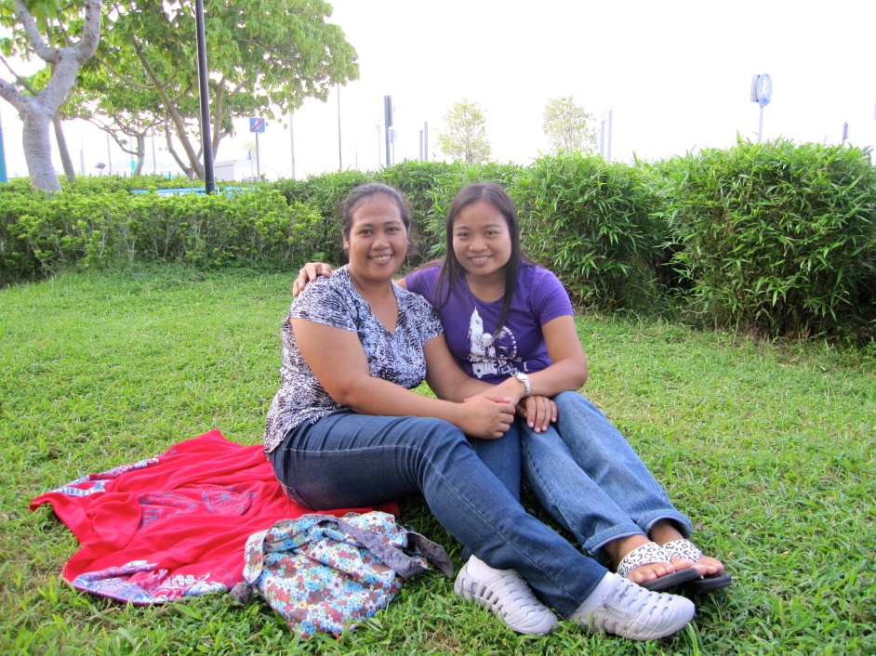
客居異地, 生活簡樸, 寄錢回家

Slide 3
如果你是她
也會這樣活？
一樣的處理錢財？
一直想家？
天堂是信徒永遠的家
每 個 信 徒 都 想 天 家？
你嚮往天堂？
有把心思放在天家？
有 “寄錢” 回天家？

Slide 4
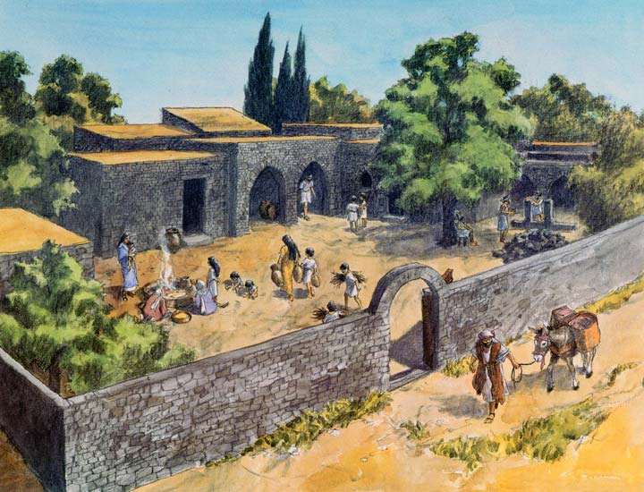
天堂是我家 (約 14:1-3)

Slide 5
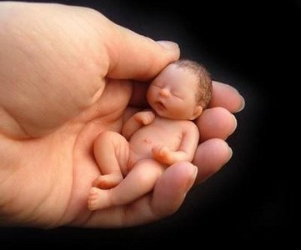
憂愁疑惑
你 們 心 裡 不 要 憂 愁 ; 你 們 信 神 , 也 當 信 我 。
離去
(13:33)
離世
(12:32-33)
背叛
(13:21)
不認主
(13:38)
攻擊
(路22:31-32)
跌倒
(太26:31)
計劃 / 應許

Slide 6
計劃與應許
² 在 我 父 的 家 裡 有 許 多 住 處; 若 是 沒 有, 我 就 早 已 告 訴 你 們 了. 我 去 原 是 為 你 們 預 備 地 方 去. ³ 我 若 去 為 你 們 預 備 了 地 方, 就 必 再 來 接 你 們 到 我 那 裡 去, 我 在 那 裡, 叫 你 們 也 在 那 裡
事實
目的
應許
天上蓋房子？

Slide 7
結婚風俗
訂婚
迎娶
加建
成親
等待
家庭

Slide 8
這大家庭
充滿歡樂
天堂 - 門徒的家
主人歡迎你加入
基督徒
人生觀
客旅 / 寄居者 / 大使
(來 11:13; 彼前 1:17; 林後 5:20)
天堂 → 我完美/溫馨的家

Slide 9
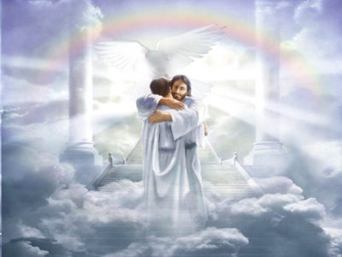
當要回天家時, 有 何 反 應 ？
平安愉快
猶豫擔心
不服生氣

Slide 10
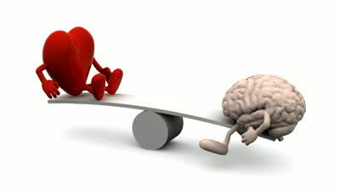
為何很多信徒不渴望回天家？
沒把天家
放在心上
沉醉於世界
忘了寄錢回家

Slide 11
三種錯誤的物質人生觀
慾望, 即時, 形像
時髦→很快沒用, 帶不走
最好的 東西,
享受, 待遇 …
你要得
非商人所推銷
而是豐盛人生

Slide 12
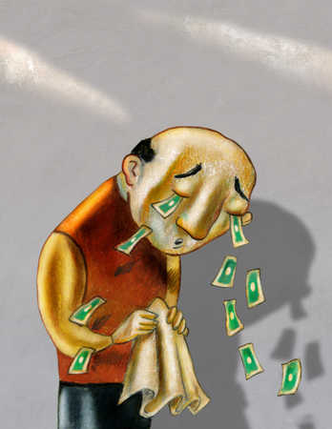
錢可以買 … 但不能買 …
舒服的牀 → 甜美的睡眠
珍饈百味 → 好胃口
各類書刋雜誌 →聰明的頭腦
名牌的化粧品 →真正的美麗
豪宅 → 温暖的家
裝ADT,請保鏢
→ 內心的平安及安全感
娛樂 →真正的快樂
有錢→ “有錢” 的頭痛
樂透→ 不一定 “樂透”

Slide 13
需要的有了, 更多 ≠ 快樂
不要讓物質追求主導人生
霸佔你的精神, 時間, 心思, 體力 …
不要被物質追求的成功神學誤導
不要張冠李戴
把舊約以色列人物質祝福的應許
不經過濾就應用在今日信徒的身上

Slide 14
如何能擺脫 對物質的追求和倚靠？
奪回
追逐物質/世界
的心
建立
對天家
的渴慕

Slide 15
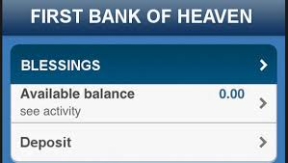
寄 “錢” 何意 ？
¹⁹ 不 要 為 自 己 積 儹 財 寶 在 地 上；地 上 有 蟲 子 咬， 能 銹 壞，也 有 賊 挖 窟 窿 來 偷。²⁰ 只 要 積 儹 財 寶 在 天 上；天 上 沒 有 蟲 子 咬，不 能 銹 壞，也 沒 有 賊 挖 窟 窿 來 偷。(太 6:19-20)
積財
於天
用主所賜地上的資源投資天國
把地上財富轉移到天上的戶口

Slide 16
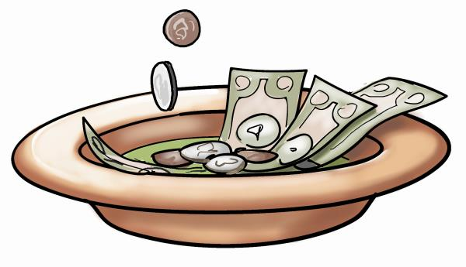
如何寄 “錢” → 投資/ 轉移？
因 為 我 們 眾 人 必 要 在 基 督 臺 前 顯 露 出 來 ， 叫 各 人 按 著 本 身 所 行 的 ， 或 善 或 惡 受 報 。
(林後 5:10; cf.林前 3:10-15)
得天上/永恆/主的獎賞
這一講不談奉獻，談得獎賞

Slide 17
交銀十僕的比喻 (路19:11-27)
用主賜的資源事奉得賞
¹² 有 一 個 貴 冑 往 遠 方 去，要 得 國 回 來，¹³ 便 叫 了 他 的 十 個 僕 人 來，交 給 他 們 十 錠 銀 子，說：你 們 去 作 生 意，直 等 我 回 來。…
¹⁵ 他 既 得 國 回 來，就 吩 咐 叫 那 領 銀 子 的 僕 人 來， 要 知 道 他 們 做 生 意 賺 了 多 少。
¹⁶ 頭 一 個 上 來， 說：主 阿，你 的 一 錠 銀 子 已 經 賺 了 十 錠。¹⁷ 主 人 說：好！良 善 的 僕 人，你 既 在 最 小 的 事 上 有 忠 心，可 以 有 權 柄 管 十 座 城。
¹⁸ 第 二 個 來，說：主 阿！你 的 一 錠 銀 子，已 經 賺 了 五 錠。¹⁹ 主 人 說：你 也 可 以 管 五 座 城 。

Slide 18
賞罰是真實的
1錠賞1城
主要求/獎勵信徒
把心思放在神國、永恆
↓
主要訓練信徒的品格/ 眼光/才幹
藉獎賞鼓勵人成長 / 成才/事奉
主要求
在那些方面努力？

Slide 19
因 為 曉 得 各 人 所 行 的 善 事, 不 論 是 為 奴 的, 是 自 主 的, 都 必 按 所 行 的 得 主 的 賞 賜 (弗 6:8; cf. 2:10)
為主而活, 忠心事奉
²² 人 為 人 子 恨 惡 你 們, 拒 絕 你 們, 辱 罵 你 們, 棄 掉 你 們 的 名, 以 為 是 惡, 你 們 就 有 福 了！²³ 當 那 日, 你 們 要 歡 喜 跳 躍, 因 為 你 們 在 天 上 的 賞 賜 是 大 的. 他 們 的 祖 宗 待 先 知 也 是 這 樣 (路 6:22-23)
不怕逼廹, 堅守信仰

Slide 20
¹³ 你 擺 設 筵 席, 倒 要 請 那 貧 窮 的、殘 廢 的、瘸 腿 的、瞎 眼 的,你 就 有 福 了！¹⁴ 因 為 他 們 沒 有 甚 麼 可 報 答 你. 到 義 人 復 活 的 時 候, 你 要 得 著 報 答 (路 14:13-14; cf. 太 19:21)
憐憫人, 樂於助人
你 們 倒 要 愛 仇 敵, 也 要 善 待 他 們, 並 要 借 給 人 不 指 望 償 還, 你 們 的 賞 賜 就 必 大 了, 你 們 也 必 作 至 高 者 的 兒 子; 因 為 他 恩 待 那 忘 恩 的 和 作 惡 的 (路 6:35)
不記仇, 恩慈待人

Slide 21
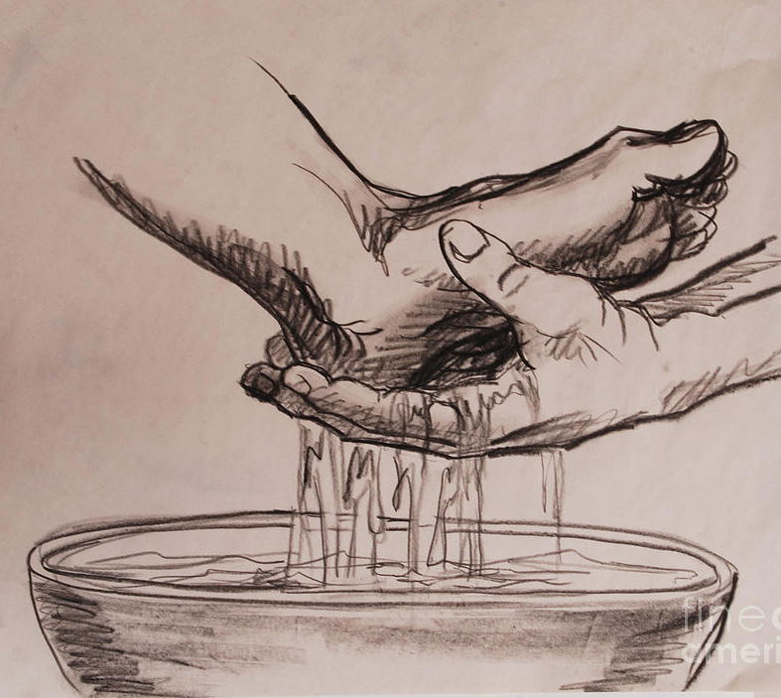
#1 忠心事奉
#2 樂善好施
#3 憐憫饒恕
#4 堅守信仰
做門徒
寄錢回家
得獎賞
愛天家

Slide 22
你如何看天堂與死亡？
當時間到了, 你會平安、愉快、興奮？
⁷ 那 美 好 的 仗 我 已 經 打 過 了, 當 跑 的 路 我 已 經 跑 盡 了,
所 信 的 道 我 已 經 守 住 了。
⁸ 從 此 以 後, 有 公 義 的 冠 冕 為 我 存 留 , 就 是 按 著 公 義 審 判 的 主 到 了 那 日 要 賜 給 我 的；不 但 賜 給 我 , 也 賜 給 凡 愛 慕 他 顯 現 的 人
(提後4:7-8)
已寄了很多錢
知道會得大賞

Slide 23
客居異地, 生活簡樸, 寄錢回家
有從心裡看到天堂是你的家？

Slide 24
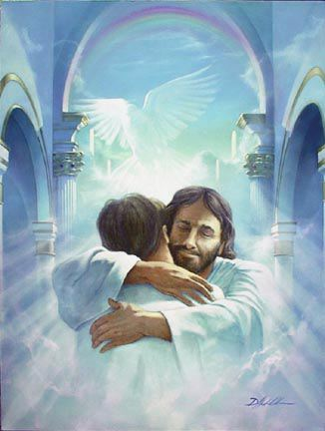
天堂是你和我的家
想家？有寄 “錢”？一生献上？希望你不怕回家！

